Slide 1

ГОСУДАРСТВЕННАЯ ИТОГОВАЯ АТТЕСТАЦИЯ 2026
Родительское собрание 9-х классов
январь 2026 года
Тытыш Т.А., заместитель директора по УВР МАОУ «Гимназия № 76»

Slide 2

Нормативно-правовые документы, регламентирующие проведение ГИА
Федеральный закон от 29.12.2012 N 273-ФЗ"Об образовании в Российской Федерации«
Приказ Министерства просвещения Российской Федерации от 04.04.2023 № 232/551
«Об утверждении Порядка проведения государственной итоговой аттестации по образовательным программам основного общего образования»;
Приказ Минпросвещения России и Рособрнадзора «Об утверждении единого расписания и продолжительности проведения основного государственного экзамена по каждому учебному предмету, требований к использованию средств обучения и воспитания при его проведении в 2026 году» (от 07.11.2025 №799/1905).

Slide 3

УЧАСТНИКИ ОГЭ (ГВЭ)
ОБУЧАЮЩИЕСЯ 9 классов
не имеющие академической задолженности
выполнившие учебный план в полном объеме
получившие «зачет» по итоговому:
собеседованию
ДОПУСК К ЭКЗАМЕНАМ
по решению Педагогического совета
образовательной организации (первая декада мая – до 5 мая)

Slide 4



Регистрация и выбор экзамена
4 экзамена, оценивание по 5-ти бальной шкале
Обязательные предметы:
русский язык и математика
+ 2 предмета по выбору ???
Регистрация на ОГЭ и выбор экзаменов
Рекомендованный срок
январьь 2026 года
возможный срок до
1 марта 2026 года
До 1 марта возможно внести изменения в предметы по выбору (перечень)
!
Участники с инвалидностью или ОВЗ (заключение ЦПМПК) имеют право выбора ОГЭ или ГВЭ (2 экзамена)

Slide 5

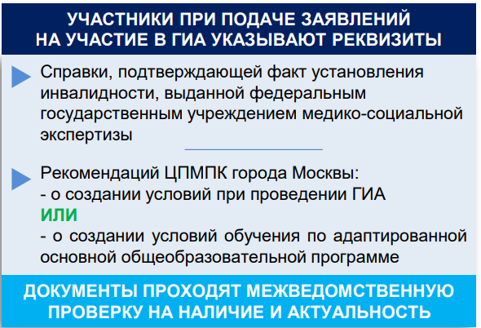
Если нужны специальные условия
Выбор ГВЭ или
ОГЭ +1,5 часа
Условия, согласно заключению
Ростова-на-Дону

Slide 6


Тренировочные мероприятия на ППЭ ооо114
2 февраля - математика
24 февраля - русский язык

Slide 7


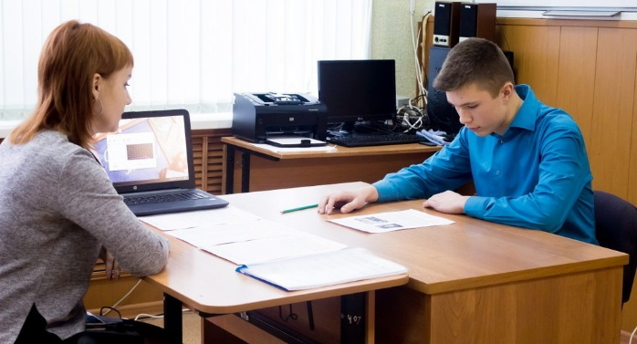
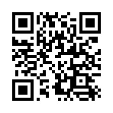
Итоговое собеседование – допуск к ГИА-9
11 февраля 2026 года
https://fipi.ru/itogovoye-sobesedovaniye
Отсутствие по уважительной причине; «незачет»; удаление
15 минут
11 марта 2026 года
Итог : зачет/незачет
Участники с ОВЗ (справка, заключение ЦПМПК): особые условия; продолжительность +30 минут
20 апреля 2026 года
Notes:
Итоговое собеседование направлено на проверку коммуникативной компетенции обучающихся IX классов — умения создавать монологические высказывания на разные темы, принимать участие в диалоге, выразительно читать текст вслух, пересказывать текст с привлечением дополнительной информации.

Slide 8

Итоговое собеседование
Итоговое собеседование по русскому языку направлено на проверку навыков устной речи – на подготовку участнику будет даваться 1-2 минуты.
Модель собеседования включает следующие типы заданий:
1) чтение текста вслух;
2) пересказ текста с привлечением дополнительной информации;
3) монологическое высказывание по одной из выбранных тем;
4) диалог с экзаменатором-собеседником.
Все тексты для чтения, которые будут предложены участникам собеседования, - это тексты о выдающихся людях России.

Slide 9

Итоговое собеседование
Прибытие в ППИС – по графику, с которым учащихся ознакомят заранее.
На выполнение работы каждому участнику будет отводиться около 15 минут. В процессе проведения собеседования будет вестись аудиозапись (хранится 1 год, могут запросить на проверку).
Оценка выполнения заданий работы будет осуществляться экспертом непосредственно в процессе ответа по специально разработанным критериям с учетом соблюдения норм современного русского литературного языка.
Итоговое собеседование выпускники 9 классов проходят в своих школах. Оцениваться оно будет по системе «зачет»/«незачет».

Slide 10

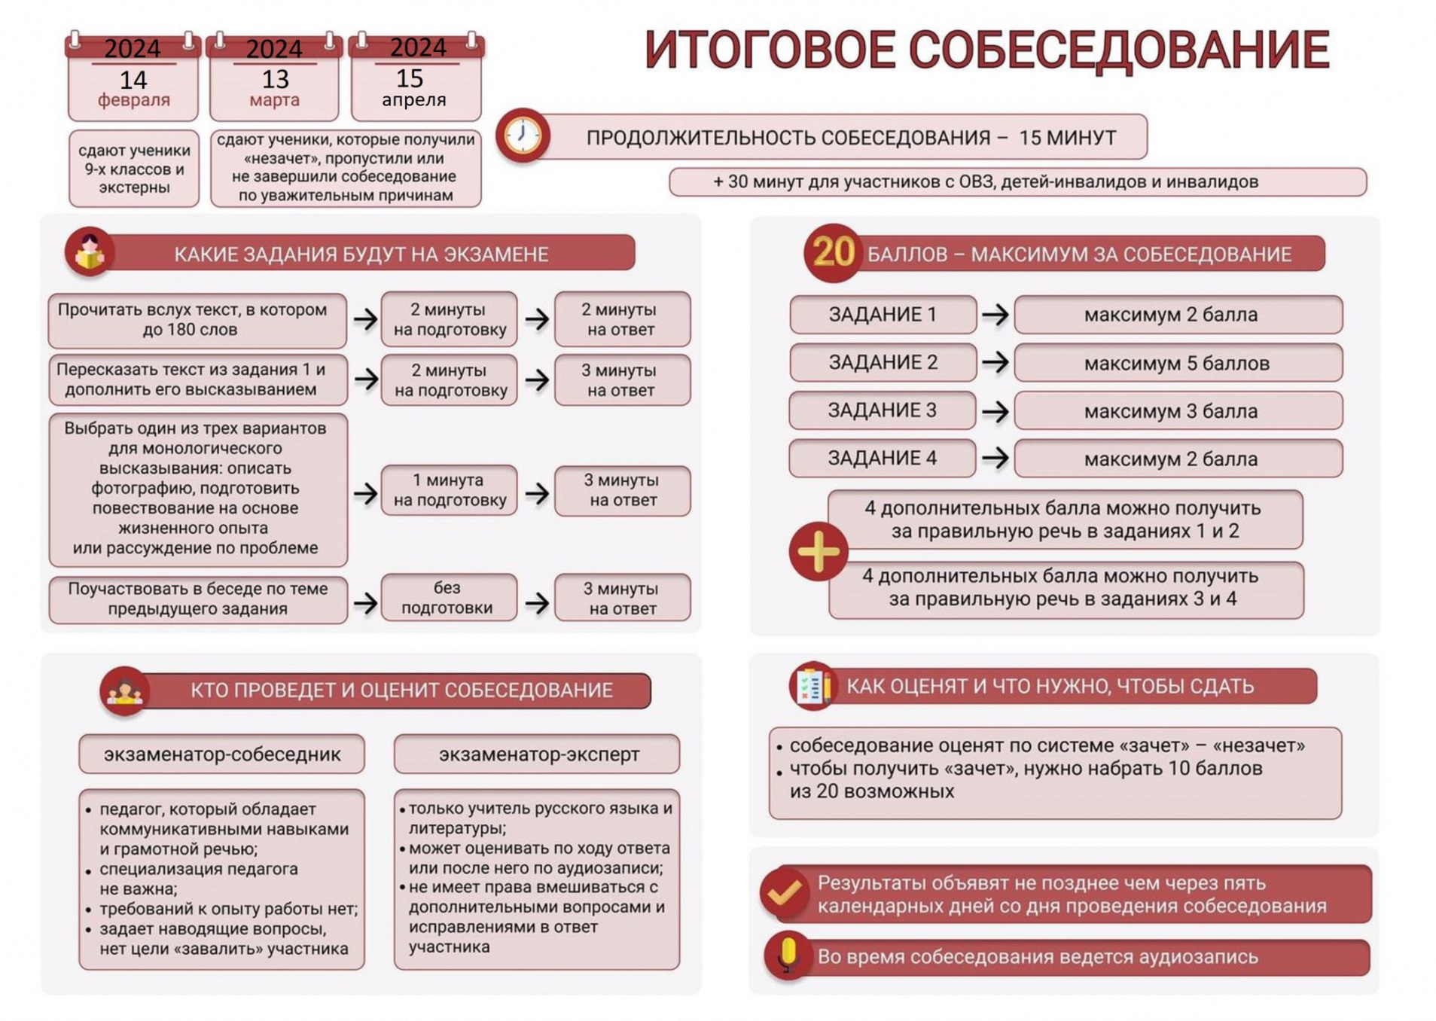
Регламент итогового собеседования

Slide 11
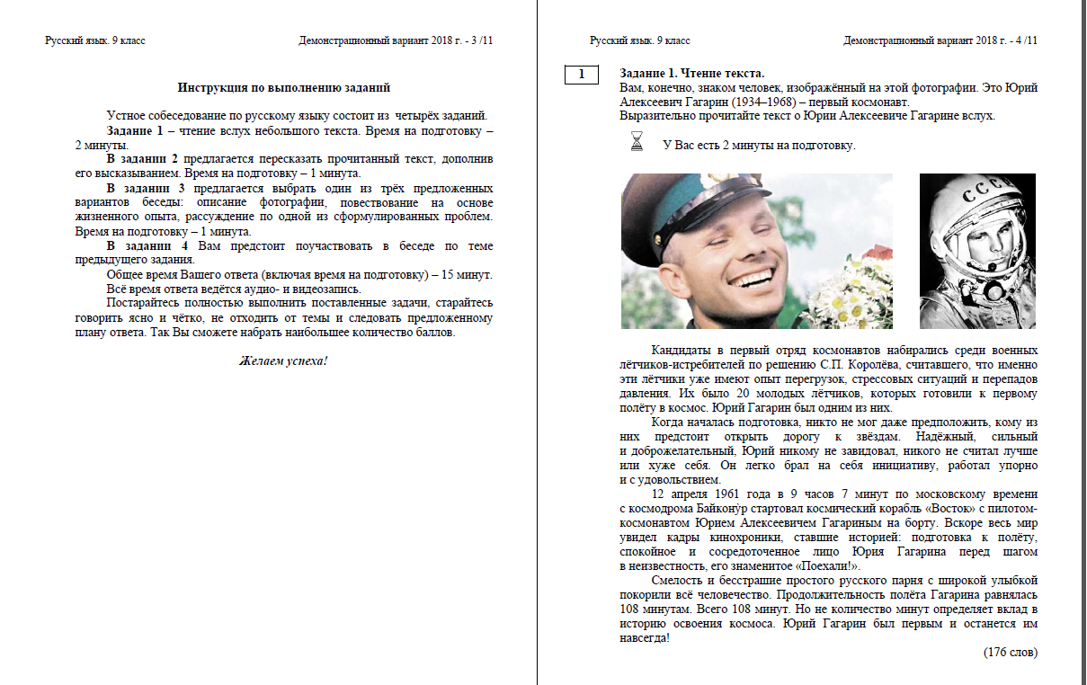
Пример КИМ по итоговому собеседованию

Slide 12
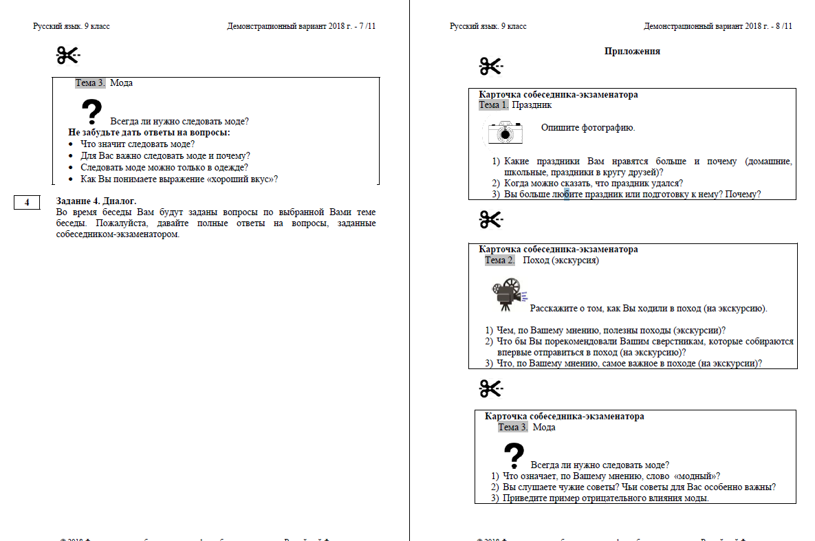
Пример КИМ по итоговому собеседованию

Slide 13

Как проходит устное собеседование по русскому языку
На собеседовании стараются создать максимально комфортные условия для экзаменуемого, чтобы снизить уровень стресса
Ученики ожидают своей очереди в , откуда организатор по списку приглашает их и провожает в кабинет.
Ученик заходит в аудиторию, где его ждет экзаменатор-собеседник. Им может быть учитель по любому предмету. Его задача — вести беседу и следить за временем, но не выставлять оценку. Также на экзамене присутствует эксперт — учитель русского языка или литературы, он слушает ответы, но не участвует в беседе».
Ученика приветствуют, знакомятся с ним, инструктируют и выдают бланк с заданием. Он может делать в нем пометки: подчеркивать, выделять, ставить ударения.
На протяжении всего итогового собеседования, в том числе ответа, ведется аудиозапись — это нужно, чтобы гарантировать прозрачность процедуры.
Оценка на экзамене не озвучивается, ее можно узнать в течение пяти календарных дней после его завершения.

Slide 14
Структура испытания
Устное собеседование состоит из четырех заданий: они выполняются последовательно, одно за другим:
1. Прочитайте вслух текст
Первый блок собеседования включает в себя практику устной речи. «Участнику дается небольшой текст публицистического характера, состоящий из 150-200 слов. Задача — продемонстрировать навык выразительного чтения, выдерживая правильную интонацию и соответствующий содержанию темп;
На подготовку, как и на само выполнение задания, отводится по две минуты. Максимально можно получить три балла.
Критерии оценивания:
интонация;
темп;
ошибки в произношении слов (сюда же относятся правильные ударения и искажения слов).
Здесь особое внимание следует уделить грамотному произношению числительных, аббревиатур, имен собственных, постановке ударений в словах.

Slide 15
Структура испытания (продолжение)
2. Перескажите текст
Второй блок собеседования — это пересказ ранее прочитанного текста, но обязательно с включенной в него цитатой, которую можно прочитать. На подготовку дают две минуты, на ответ — три.
За задание можно получить максимум четыре балла, если соблюдены все требования
Критерии оценивания:
сохранение всех микротем текста;
работа с высказыванием;
способы цитирования (в форме прямой или косвенной речи).
Цитату в тексте можно прочитать, заучивать ее и пересказывать не нужно
Важно не забывать следить за речью: соблюдать нормы ударения, говорить в нормальном темпе и с выразительной интонацией.

Slide 16
Структура испытания (продолжение)
3. Подготовьте монолог
В третьем блоке ученику на выбор дается одно из трех заданий:
описание фотографии (повествование на основе изображения);
монолог на основе личного опыта по плану (план предоставляют);
рассуждение по какому-либо вопросу (его тоже выдают).
Каждая тема сопровождается карточкой с вспомогательными вопросами, которые помогают ученику выстроить ответ.
На подготовку дается одна минута. Монолог должен занимать не более трех минут и состоять как минимум из 10 фраз
Критерии оценивания:
выполнение коммуникативной задачи в монологе;
логичность монолога.
Фразы считаются по количеству грамматических основ, то есть в одном предложении их может быть несколько, если оно сложное. Например, сложносочиненное предложение «Мы ходили в лес и видели там зайца, но он быстро убежал, испугавшись нас» содержит две основы: «мы ходили и видели» и «он убежал». А значит, в нем две фразы.
Получить за это задание можно не больше трех баллов.
Задание позволяет оценить ключевые аспекты монологической речи: способность самостоятельно создавать развернутое, логически выстроенное и содержательное высказывание в соответствии с коммуникативной задачей.

Slide 17
Структура испытания (продолжение)
4. Участие в диалоге
Финальная часть испытания представляет собой беседу с экзаменатором, которая должна быть продолжением монолога из предыдущего задания. Ученику предстоит ответить на несколько вопросов.
Школьник должен демонстрировать, как он умеет вести спонтанную речь, так как времени на подготовку не предусмотрено. При этом выступление должно длиться не более трех минут.
За это задание ставят максимум три балла
Ответ на вопросы экзаменатора нужно давать исчерпывающий, состоящий из одной и более фраз.
Критерии оценивания:
выполнение коммуникативной задачи в диалоге (ответ не односложный, развернутый, школьник использует вводные конструкции и другие инструменты для создания связных предложений).
Не стоит отвечать односложно, это приведет к потере баллов. Для придания речи связности и убедительности необходимо использовать вводные конструкции, такие как "Я считаю, что...", "По моему мнению...", "На мой взгляд..."».

Slide 18
Итоговая оценка за устное собеседование
Оценка за итоговое собеседование выставляется по системе «зачет»/«незачет».
Для получения «зачета» необходимо набрать не менее 10 баллов. При этом максимально можно получить 20 баллов:
13 — за верное выполнение всех четырех заданий;
7 — за соответствие общим критериям.
Во всех четырех заданиях строго оценивается грамотность и фактическая точность речи».
Общие критерии оценки собеседования:
соблюдение орфоэпических норм;
соблюдение грамматических норм;
соблюдение речевых норм;
фактическая точность.
«Если участник итогового собеседования не приступил к выполнению двух или более заданий, он получает 0 баллов по всем критериям, оценивающим грамотность и фактическую точность речи»

Slide 19
Подготовка к устному собеседованию
Подготовка к собеседованию проходит проще, чем к письменным экзаменам, потому что за него можно получить «зачет» или «незачет», а не баллы. Но оставлять подготовку на последний момент не стоит, без прохождения устного собеседования не попасть на экзамены.
План подготовки к собеседованию
Ознакомьтесь с демоверсиями ФИПИ, представленными на сайте института. В сети можно найти другие варианты заданий, в том числе за 2025 год. Тренируйтесь на них.
Читайте вслух небольшие рассказы, а после — пересказывайте их. Это тоже отличная тренировка.
Слушайте аудиокниги, которые читают профессиональные дикторы и актеры. Так вы натренируете слуховую память и запомните правильное произношение слов.
Если вы боитесь устно отвечать, заранее изучите несколько практик, убирающих тревожность. Например, могут помочь дыхательные гимнастики или техники по переключению внимания.

Slide 20
Родители также могут оказать помощь выпускнику в подготовке к Государственной итоговой аттестации:
систематический контроль успеваемости во взаимодействии с образовательной организацией;
стимулирование систематической работы ученика;
формирование и поддержка уверенности учащегося в своих силах;
содействие формированию понимания у ученика ответственности за своё образование, а также бесперспективности шпаргалок и иных запрещённых к использованию на ГИА источников информации.
Школа не может подготовить выпускника к экзамену против его желания и без его участия!

